Slide 1


ДЕПАРТАМЕНТ ОБРАЗОВАНИЯ И НАУКИ ГОРОДА МОСКВЫ
ГОСУДАРСТВЕННОЕ АВТОНОМНОЕ ПРОФЕССИОНАЛЬНОЕ ОБРАЗОВАТЕЛЬНОЕ УЧРЕЖДЕНИЕ Г. МОСКВЫ
«КОЛЛЕДЖ ПРЕДПРИНИМАТЕЛЬСТВА №11»
ЦЕНТР ИНФОРМАЦИОННО-КОММУНИКАЦИОННЫХ ТЕХНОЛОГИЙ
ДИПЛОМНАЯ РАБОТА
Разработка информационного сайта для цветочного магазина «Цветочная поляна»
по специальности 09.02.07Информационные системы и программирование
Выполнил:
студент группы ИСиП-35
Швидкой Руслан Нурикович
Научный руководитель:
преподаватель Центра ИКТ
Куплинова Елена Дмитриевна
МОСКВА, 2023 год

Slide 2
Актуальность
Проблема:
Низкая эффективность взаимодействия с клиентами в отсутствии оптимального веб-ресурса, низкое количество новых клиентов.

Slide 3
Цель:
Целью работы является разработка информационного сайта для цветочного магазина "Цветочная поляна"
Задачи:
Изучение основных требований к информационным сайтам
Разработать проект дизайна, верстки, web-сервера, клиентской части, контент сайта
Выбрать инструменты для разработки и Разработать web-сайт
Привести экономическое обоснование разработки сайта и Протестировать web-сайт
Ввести в эксплуатацию проверить актуальность приведенных правил техники безопасности.

Slide 4



Анализ требований к веб-сайту
Сайт будет разработан на платформе Visual Studio Code
Дизайн сайта должен быть выполнен на языке HTML, CSS
Интерфейс должен быть интуитивно понятен
Навигация по сайту должна быть максимально понятной
Правильное размещение информации
Дизайн сайта должен выглядит вполне грамотным и стильным
Авторизация для пользователя и администратора

Slide 5
Разработка Web-сайта
Разработка сайта включает в себя следующий комплекс работ:
Разработка дизайн-макетов страниц сайта
Верстка веб-страниц сайта на основе разработанных дизайн-макетов
Верстка веб-страниц сайта на основе представленных заказчиком дизайн-макетов.
Создание на сайте формы средства обратной связи с посетителями, такие как отправка сообщения.
Обновление сайта, наполнение новыми материалами, полезными для посетителей
Наполнение сайта текстовым материалом
Размещение сайта и всех сопутствующих информационных материалов на веб-сервере

Slide 6

Выбор инструментов для разработки
Язык разметки документов для просмотра веб-страниц в браузере
Редактор исходного кода
Графический редактор сайтов и приложений

Slide 7
Экономическое обоснование разработки сайта
Таблица 1. Расходы на размещение сайта «Цветочная поляна»
Наименование | Цена | Стоимость в год | Всего
Интернет | 780 руб. | 9260 руб. | 9260 руб.
Хостинг Spacweb | 112 руб. | 1344 руб. | 1344 руб.
Домен | 200 руб. | 2400 руб. | 2400 руб.
Итоги: |  |  | 13004 руб.
Таблица 2. Общие затраты на разработку сайта «Цветочная поляна»
Наименование | Сумма (руб.)
Расходы на разработку web-сайта | 24000 руб.
Итого: | 24000 руб.

Slide 8
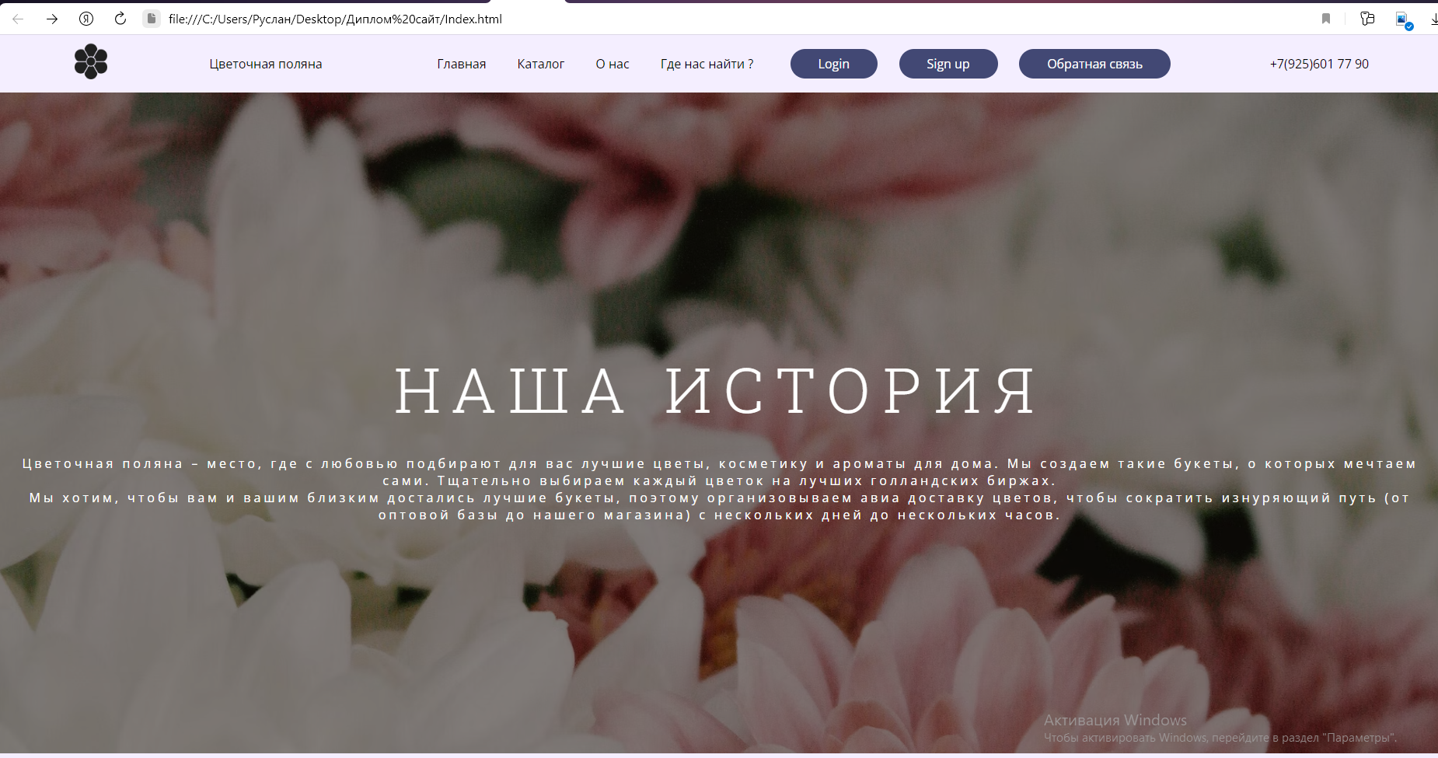
Тестирование web-сайта

Slide 9
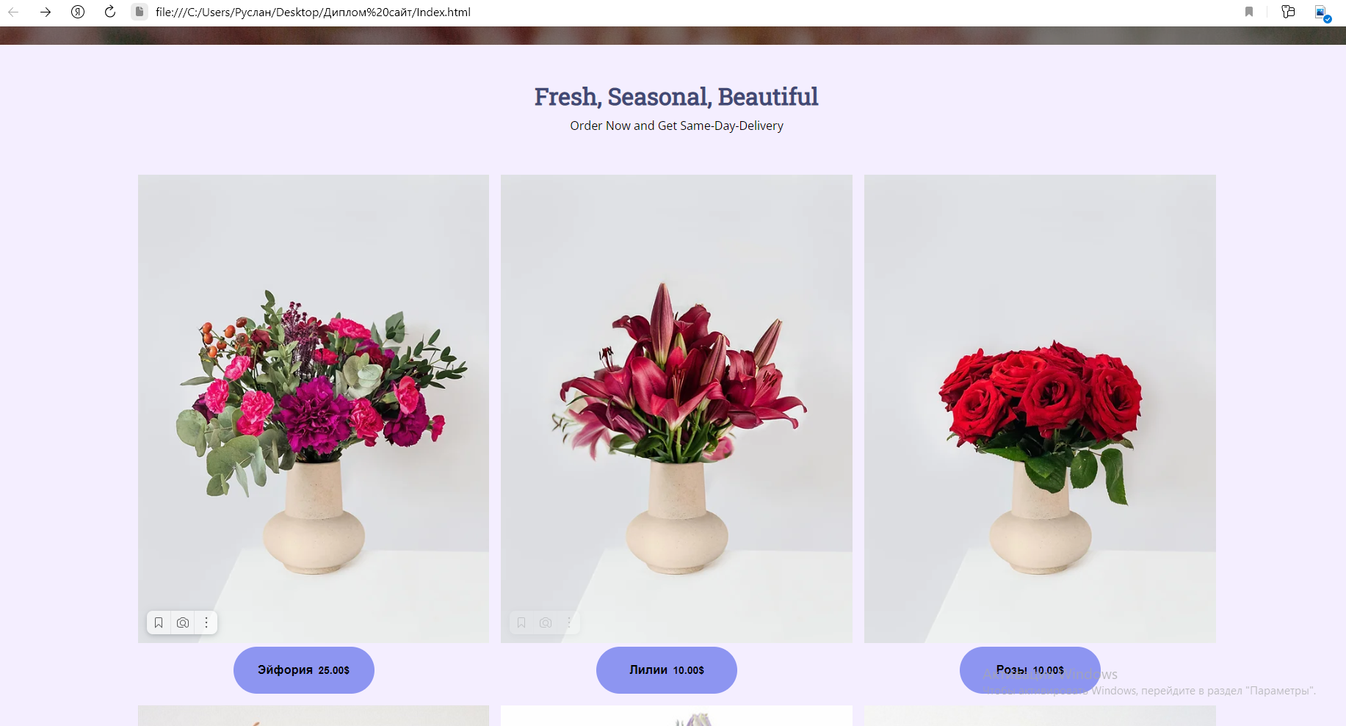
Тестирование web-сайта

Slide 10
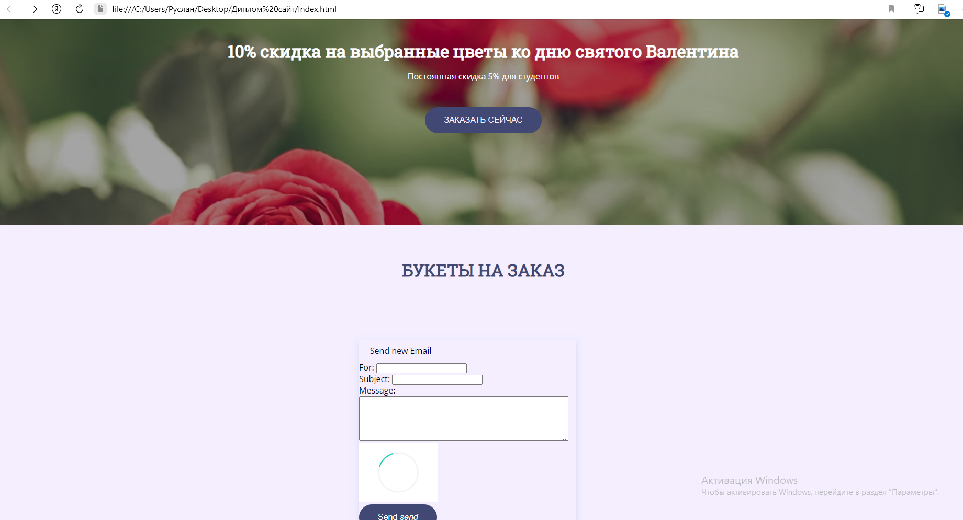
Тестирование web-сайта

Slide 11
Вывод
В результате выполнения дипломного проекта был разработан информационный сайт для цветочного магазина "Цветочная поляна". Целью проекта было создание удобного и функционального онлайн-ресурса, который позволит клиентам ознакомиться с ассортиментом магазина и сделать заказ в режиме онлайн.
Таким образом, информационный сайт для цветочного магазина "Цветочная поляна" является эффективным инструментом для увеличения продаж и привлечения новых клиентов. Результаты работы могут быть использованы в дальнейшем развитии бизнеса и его продвижении в Интернете.

Slide 12
Спасибо за внимание

